Slide 1
מערכת שידורים לאומית
שקופית זו היא חובה
עליכם להתקין את הפונט Varela Round לפני תחילת העבודה.
אם ברצונכם לצפות בהנחיות להתקנת פונט Varela Round, תוכלו לעשות זאת בקלות.
צפו בסרטון הבא:
https://www.youtube.com/watch?v=NN9IgGTwbF0&feature=youtu.be
קישור להורדת הפונט
(אשרו את הודעת האבטחה)

Slide 2
תכונות המנהיג
שקופית זו היא חובה
מלאו את פרטי השיעור, המקצוע והמורה .
(אין צורך להשאיר את הכיתובים "שם השיעור" , "המקצוע", מחקו אותם וכתבו רק את הפרטים עצמם).
מנהל וכלכלה
שם המורה: שרי בוקעי קרומר

Slide 3
מה נלמד היום
פרטו בשקופית זו את נושאי הלימוד של השיעור
האם מנהיגים הם בעלי תכונות המייחדות אותם מאנשים אחרים ?

Slide 4
תכונות המנהיג
(אין צורך להשאיר את הכיתובים "שם הפרק" , "כותרת משנה", מחקו אותם וכתבו רק את הפרטים עצמם).

Slide 5
הקדמה
פריסה 2
(הפריסות שונות זו מזו במיקום תיבות הטקסט וגרפיקת הרקע,
ותוכלו לגוון ביניהן)
האם מנהיגים הם בעלי תכונות המייחדות אותם מאחרים ?
תכונות רבות ומגוונות נבדקו מתוך ניסיון להשוואת בין מנהיגים למונהגים ( בר חיים, 2017)
את השקופית הזו תוכלו לשכפל, על מנת ליצור שקופיות נוספות הזהות לה – אליהן תוכלו להכניס את התכנים.
כדי לשכפל אותה, לחצו עליה קליק ימיני בתפריט השקופיות בצד ובחרו
"שכפל שקופית" או "Duplicate Slide"
(מחקו ריבוע זה לאחר הקריאה)
Notes:
חוקרים רבים ניסו לענות על השאלה – האם מנהיגים הם בעלי תכונות ה- מ יי ח דו ת אותם מ אנשים אחרים – מ ה מונהגים

Slide 6
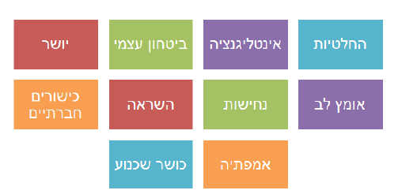
תכונות המנהיג
פריסה 1
(הפריסות שונות זו מזו במיקום תיבות הטקסט וגרפיקת הרקע,
ותוכלו לגוון ביניהן)
תכונות מנהיגים השכיחות ביותר על פי מרבית המחקרים
את השקופית הזו תוכלו לשכפל, על מנת ליצור שקופיות נוספות הזהות לה – אליהן תוכלו להכניס את התכנים.
כדי לשכפל אותה, לחצו עליה קליק ימיני בתפריט השקופיות בצד ובחרו
"שכפל שקופית" או "Duplicate Slide"
(מחקו ריבוע זה לאחר הקריאה)
Notes:
תכונות רבות ומגוונות נבדקו במחקים רבים בניסיון להשוואת בין מנהיגים למונהגים
חשוב להזכיר כי
הרי מנהיג הוא בהכרח מנהל
ומנהל הוא לא בהכרח מנהיג

Slide 7
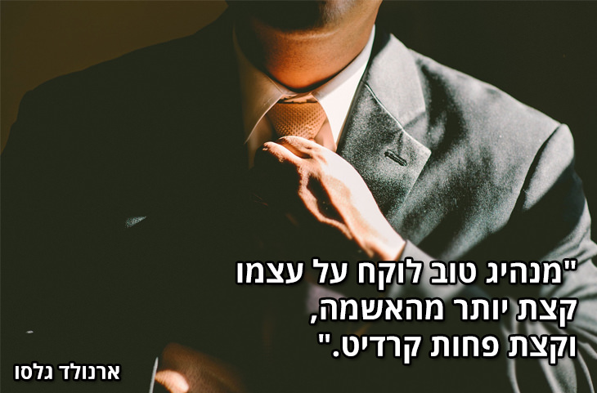
תכונות המנהיג
פריסה 3
(הפריסות שונות זו מזו במיקום תיבות הטקסט וגרפיקת הרקע,
ותוכלו לגוון ביניהן)
יושר
את השקופית הזו תוכלו לשכפל, על מנת ליצור שקופיות נוספות הזהות לה – אליהן תוכלו להכניס את התכנים.
כדי לשכפל אותה, לחצו עליה קליק ימיני בתפריט השקופיות בצד ובחרו
"שכפל שקופית" או "Duplicate Slide"
(מחקו ריבוע זה לאחר הקריאה)
יושר – מנהל צריך לשמש דוגמא לכנות ויושר אישי ועליו לנהוג בהגינות כלפי עובדים וזאת על שגם העובדים ינהגו כך.
Notes:
מנהל צריך לשמש דוגמא לכנות ויושר אישי אל מול העובדים שלו
חשוב שהוא יכיר בטעויותיו ויקבל על עצמו אחריות אישית בגינן .
לדוגמא חשוב לנו לראות ולהאמין בבעלי תפקידים שהיושר הוא קריטריון בסיסי אצלהם, כגון פיקוד השוטרים, מפקדי צה"ל , פרקליטי המדינה , מנהלי הארגון שלנו וכו'.
בנוסף לזה מנהל שהוא מנהיג צריך לנהוג בהגינות כלפי עובדיו – הידיעה כי מנהלם הגון תאפשר להם להביע את עמדות, הצעות , רעיונות מבלי לחשוש להביע אותם – גם אם לא יתקבלו בסופו של דבר .
, וזאת לעומת מנהלים שמאמינים רק בעצמם ולכן בעצם מגבילים את פוטנציאל העובדים להתפתח מבחינה אישית ולתרום מעצמם לארגון

Slide 8
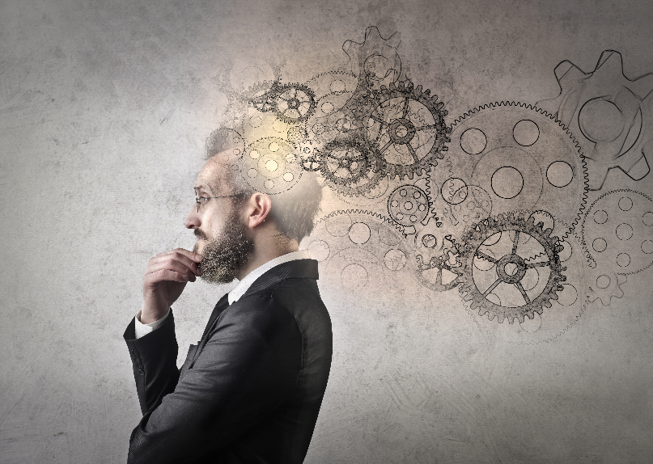
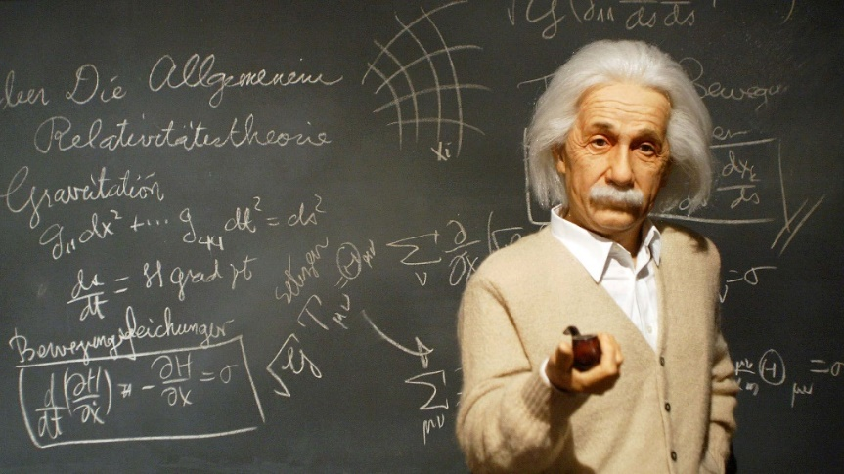
תכונות המנהיג
פריסה 3
(הפריסות שונות זו מזו במיקום תיבות הטקסט וגרפיקת הרקע,
ותוכלו לגוון ביניהן)
אינטליגנציה
את השקופית הזו תוכלו לשכפל, על מנת ליצור שקופיות נוספות הזהות לה – אליהן תוכלו להכניס את התכנים.
כדי לשכפל אותה, לחצו עליה קליק ימיני בתפריט השקופיות בצד ובחרו
"שכפל שקופית" או "Duplicate Slide"
(מחקו ריבוע זה לאחר הקריאה)
אינטליגנציה – היכולת להבין ולהבחין דבר מה מתוך דבר ובכך לפתור ביעילות בעיות הדורשות חשיבה
Notes:
במציאות אנחנו נתקלים במצבים בעייתים רבים ולאנשים עם אינטלגנציה יש בעצם את האפשרות לקרוא סיטואציות
, להבדיל בין עיקר לטפל, לזהות תתי בעיות ," לקרוא בין השורות " – להבין מעבר למה שנאמר וכו' ובכך לפתור בעיות מורכבות

Slide 9
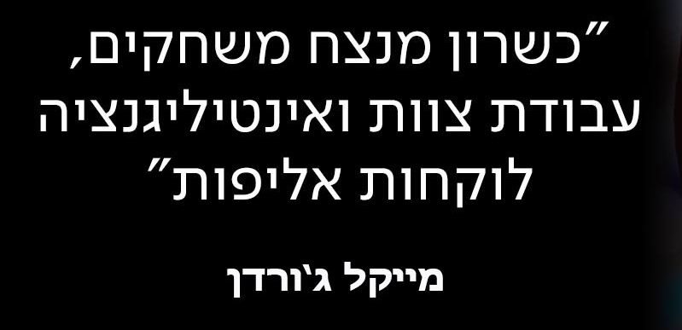

תכונות המנהיג
פריסה 3
(הפריסות שונות זו מזו במיקום תיבות הטקסט וגרפיקת הרקע,
ותוכלו לגוון ביניהן)
כישורים חברתיים
את השקופית הזו תוכלו לשכפל, על מנת ליצור שקופיות נוספות הזהות לה – אליהן תוכלו להכניס את התכנים.
כדי לשכפל אותה, לחצו עליה קליק ימיני בתפריט השקופיות בצד ובחרו
"שכפל שקופית" או "Duplicate Slide"
(מחקו ריבוע זה לאחר הקריאה)
כישורים חברתיים – היכולת לפתח תקשורת חברתית , מאפשרים ליצור רושם ראשוני טוב, מסייעים להתמודד במצבים של לחץ חברתי ולהשפיע על אווירת הקבוצתית
Notes:
כישורים חברתים הם בעצם מספר מיומנויות ויכולות של אדם המאפשרים לו ליצור קשרים בין אישים ותקשורת טובה עם הסובבים אותו
האינטליגציה הרגשית שדיברנו עליה קודם בצירוף עם כישורים חברתיים – בעצם מאפשרים לאותו בן אדם ליצוא רושם ראשוני טוב מול קהל הציבור , מסייעים להתמודד במצבים של לחץ חברתי שבהם הם נתקלים
ולהשפיע על אווירת הקבוצתית - לחיוב או לשלילה
וכל אלה יש חשיבות רבה לפיתוח יכולת של מנהיגות
ניקח לדוגמא את מייקל ג'ורדן השחקן כדורסל לשעבר – שאני בוחרת לצטט את אחד מהמשפטים שלו

Slide 10
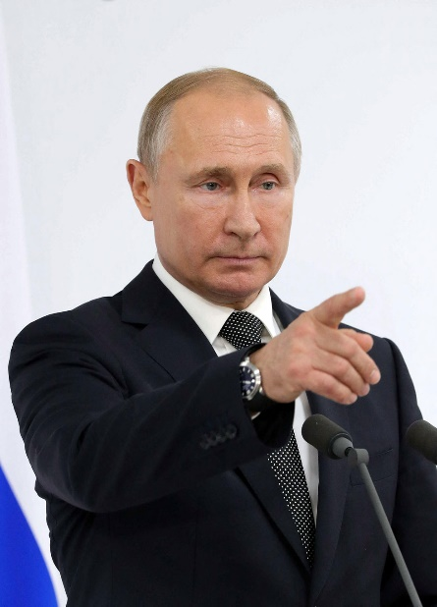
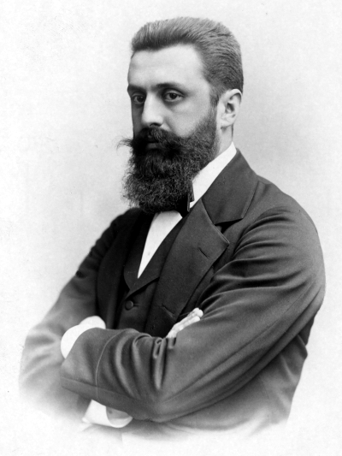
תכונות המנהיג
פריסה 3
(הפריסות שונות זו מזו במיקום תיבות הטקסט וגרפיקת הרקע,
ותוכלו לגוון ביניהן)
החלטיות
את השקופית הזו תוכלו לשכפל, על מנת ליצור שקופיות נוספות הזהות לה – אליהן תוכלו להכניס את התכנים.
כדי לשכפל אותה, לחצו עליה קליק ימיני בתפריט השקופיות בצד ובחרו
"שכפל שקופית" או "Duplicate Slide"
(מחקו ריבוע זה לאחר הקריאה)
החלטיות – החלטה חד משמעית, ללא הססנות על מנהיג למנוע מהמונהגים שלו לפקפק בצעדיו.
קישור לסרטון
Notes:
בהנהגה אין מקום לחוסר החלטיות , להססנות – או למנהלים שמשנים את דעתם בקלות
זה עלול לגרום לכפופים של אותו מנהל לפקפק בו ובהחלטותיו.
עכשיו אני רוצה להראות לכם סרטון קצר הממחיש את התכוונות האלה בצורה קצרה

Slide 11
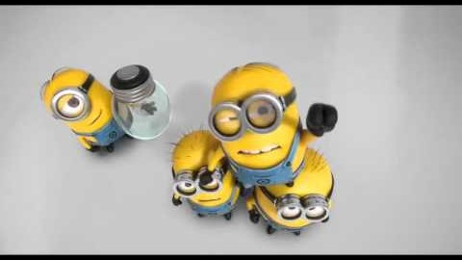
Notes:
קישור -https://www.youtube.com/watch?v=ZnjJpa1LBOY

Slide 12
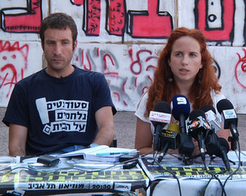
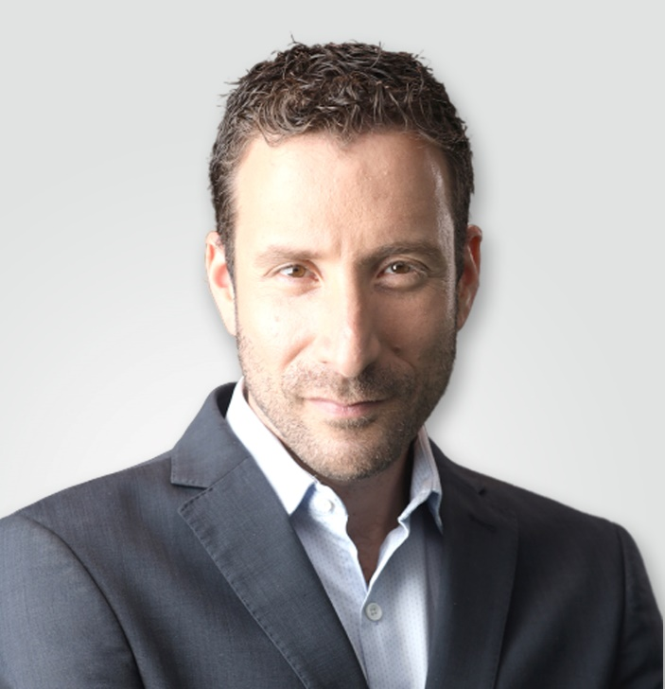
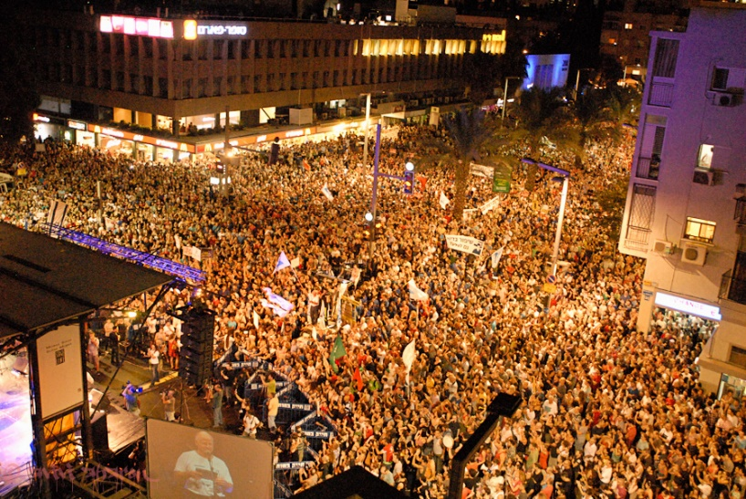
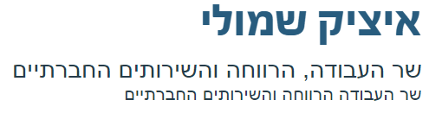
תכונות המנהיג
פריסה 3
(הפריסות שונות זו מזו במיקום תיבות הטקסט וגרפיקת הרקע,
ותוכלו לגוון ביניהן)
אמפטיה
את השקופית הזו תוכלו לשכפל, על מנת ליצור שקופיות נוספות הזהות לה – אליהן תוכלו להכניס את התכנים.
כדי לשכפל אותה, לחצו עליה קליק ימיני בתפריט השקופיות בצד ובחרו
"שכפל שקופית" או "Duplicate Slide"
(מחקו ריבוע זה לאחר הקריאה)
אמפטיה – מנהיג צריך להבין את המונהגים ואת רגשותיהם, להבין כיצד נראים הדברים מנקודת מבטם.
Notes:
– מנהיג צריך להבין את המונהגים תחתיו ואת רגשותיהם, הוא צריך להבין כיצד נראים הדברים מנקודת מבטם
אני רוצה לתת כדוגמא את איציק שמולי - בשנת 2009 היה לסגן יושב ראש ולאחר מכן יושב ראש התאחדות הסטודנטים ו
בשנת 2011 היה ממנהיגיה הבולטים ביותר של מחאת האוהלים (ביחד עם סתיו שפיר ודפני ליף),^{[2][3][4][5][6]} כשהצליח להוביל את כלל אגודות הסטודנטים לתמיכה אקטיבית במחאה ולהרחבתה באמצעותן לכל רחבי הארץ
ב-2020 מונה לשר העבודה, הרווחה והשירותים החברתיים במסגרת ממשלת ישראל השלושים וחמש
מנהלים ה משתמשים בניהול באמצעות "אמפתיה נוקשה", שמשמעו - לתת לעובדים מה שהם צריכים, ולאו דווקא מה שהם רוצים. כל זה נעשה על ידי גילוי הזדהות עם העובדים ובכנות מלאה

Slide 13
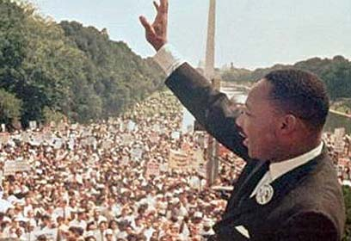
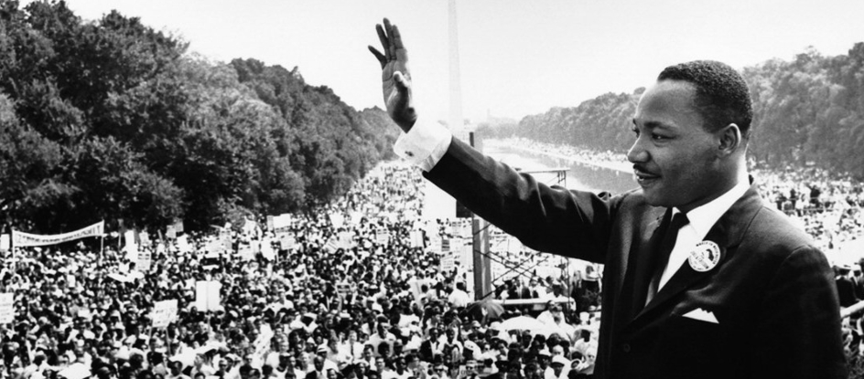
תכונות המנהיג
פריסה 3
(הפריסות שונות זו מזו במיקום תיבות הטקסט וגרפיקת הרקע,
ותוכלו לגוון ביניהן)
אמפטיה
את השקופית הזו תוכלו לשכפל, על מנת ליצור שקופיות נוספות הזהות לה – אליהן תוכלו להכניס את התכנים.
כדי לשכפל אותה, לחצו עליה קליק ימיני בתפריט השקופיות בצד ובחרו
"שכפל שקופית" או "Duplicate Slide"
(מחקו ריבוע זה לאחר הקריאה)
אמפטיה – מנהיג צריך להבין את המונהגים ואת רגשותיהם, להבין כיצד נראים הדברים מנקודת מבטם.
דר' מרטין לותר קינג
Notes:
קינג הפך לפעיל זכויות אדם בשנת 1955, כאשר הוביל את חרם האוטובוסים של מונטגומרי, והיה נשיאו הראשון של ארגון זכויות האדם התאחדות ההנהגה הדרומית-נוצרית.
קינג היה מגדולי הדוגלים במאבק לא-אלים. בשנת 1964 קיבל את פרס נובל לשלום על מלחמתו חסרת הפשרות בגזענות,

Slide 14
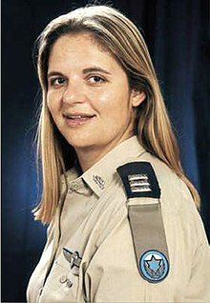
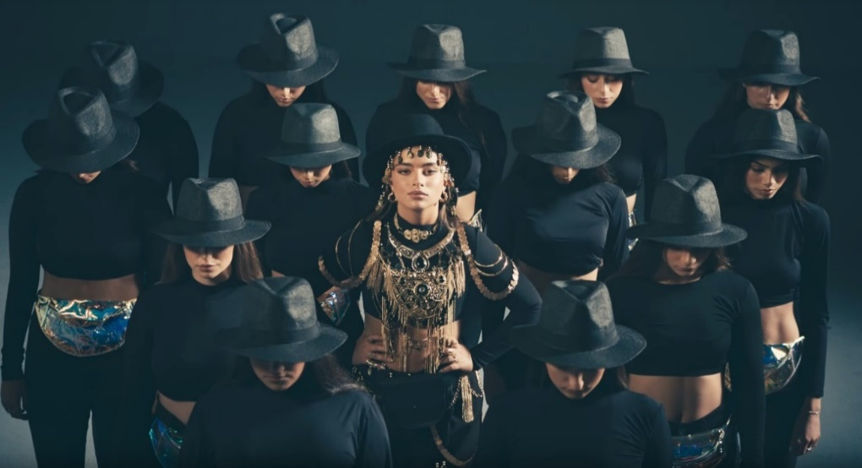
תכונות המנהיג
פריסה 3
(הפריסות שונות זו מזו במיקום תיבות הטקסט וגרפיקת הרקע,
ותוכלו לגוון ביניהן)
נחישות
את השקופית הזו תוכלו לשכפל, על מנת ליצור שקופיות נוספות הזהות לה – אליהן תוכלו להכניס את התכנים.
כדי לשכפל אותה, לחצו עליה קליק ימיני בתפריט השקופיות בצד ובחרו
"שכפל שקופית" או "Duplicate Slide"
(מחקו ריבוע זה לאחר הקריאה)
נחישות – החלטיות להשגת מטרה , אנשים נחושים ערים לקשיים ונלחמים בהם, ועושים זאת כדי לנצח
Notes:
זה מוביל אותנו ל נחישות
אנשים נחושים מודעים לקשיים ומתמודדים עימם ועם בעיות בדרך למטרה שלהם
אליס מילר ,- עקב רצונה להיות טייסת בחיל האוויר עתרה בשנת 1994, לבג"ץ נגד משרד הביטחון ונגד צה"ל מכוון שלא התקבלה למיונים לקורס טיס וזאת רק משום היותה אישה-, היא נאבקה למען פתיחת קורס הטיס בצה"ל לנשים ובכך שברה את תקרת הזכוכית שהיתה קיימת עד אז .
וזו היתה אבן דרך היסטורית בכל מה שקשור לזכויות נשים,
כך נפרצה הדרך לטייסות, חובלות, לוחמות

Slide 15

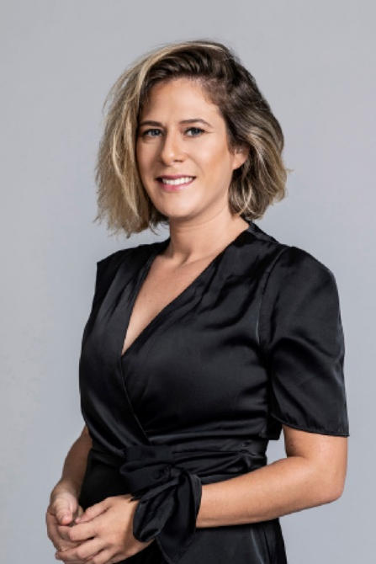
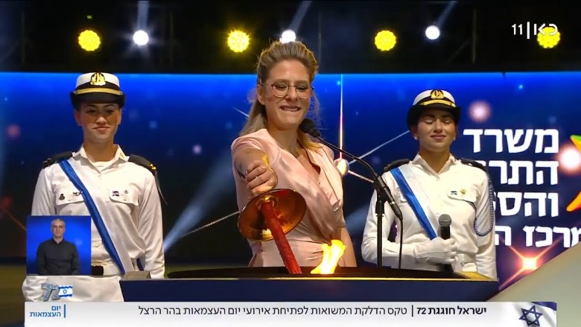

תכונות המנהיג
פריסה 3
(הפריסות שונות זו מזו במיקום תיבות הטקסט וגרפיקת הרקע,
ותוכלו לגוון ביניהן)
השראה
את השקופית הזו תוכלו לשכפל, על מנת ליצור שקופיות נוספות הזהות לה – אליהן תוכלו להכניס את התכנים.
כדי לשכפל אותה, לחצו עליה קליק ימיני בתפריט השקופיות בצד ובחרו
"שכפל שקופית" או "Duplicate Slide"
(מחקו ריבוע זה לאחר הקריאה)
השראה – מנהיגים יכולים לעורר באנשים מולם השראה להגיע לשיא שאיפותיהם ולהשפיע עליהם מרוחם ומדמותם ,
השראה היא כלי רב-עוצמה שהמנהיגים הטובים ביותר התמחו בשימושו
Notes:
– מנהיגים יכולים לעורר באנשים מולם השראה להגיע לשיא שאיפותיהם , לרצונם וחלומותיהם.
אני רוצה לתת דוגמא את עדי אלטשולר - אשר הפכה את ה חלומות שלה למציאות של כולנו
היא הקימה את תנועת הנוער "כנפיים של קרמבו"
וייסדה את "זיכרון בסלון"
וכעת היא עומדת מאחורי עוד פרויקט חברתי פורץ דרך, בתחום החינוך – והמטרה שלה בבתי ספר מכילים- המשלבים בעלי צרכים מיוחדים בכיתות רגילות.
אפילו השיאה משואה ביום העצמאות

Slide 16
סרטון עד דקה 05:00
https://www.mako.co.il/news-channel2/Weekend-Newscast-q3_2019/Article-7e30cdc5ebcab61027.htm

Slide 17
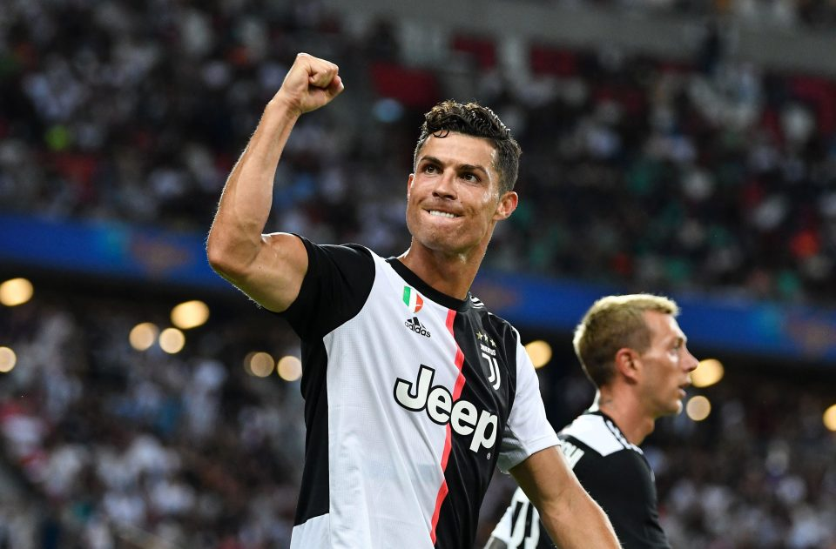
תכונות המנהיג
פריסה 3
(הפריסות שונות זו מזו במיקום תיבות הטקסט וגרפיקת הרקע,
ותוכלו לגוון ביניהן)
בטחון עצמי
את השקופית הזו תוכלו לשכפל, על מנת ליצור שקופיות נוספות הזהות לה – אליהן תוכלו להכניס את התכנים.
כדי לשכפל אותה, לחצו עליה קליק ימיני בתפריט השקופיות בצד ובחרו
"שכפל שקופית" או "Duplicate Slide"
(מחקו ריבוע זה לאחר הקריאה)
בטחון עצמי – אדם שמאמין היכולת האישית שלו ובאמונה בצדקת דרכו.
עודף ביטחון עצמי עלול להתפרש כיוהרה או להיקשר לפזיזות,
שישפיעו לרעה על האופן שבו העובדים מגיבים למנהל\ת.
Notes:
אני מקווה שגם אתם תהפכו חלומות למציאות
ובך תעלו את הבטחון העצמי שלכם

Slide 18
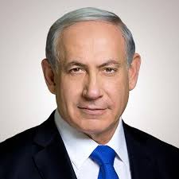
תכונות המנהיג
פריסה 3
(הפריסות שונות זו מזו במיקום תיבות הטקסט וגרפיקת הרקע,
ותוכלו לגוון ביניהן)
כושר שכנוע
את השקופית הזו תוכלו לשכפל, על מנת ליצור שקופיות נוספות הזהות לה – אליהן תוכלו להכניס את התכנים.
כדי לשכפל אותה, לחצו עליה קליק ימיני בתפריט השקופיות בצד ובחרו
"שכפל שקופית" או "Duplicate Slide"
(מחקו ריבוע זה לאחר הקריאה)
כושר שכנוע –היכולת להציג עמדות ולבנות טיעונים שנשקלו היטב אשר מתייחסות לנקיטת או אי נקיטת פעולה, על המנהיג לשכנע את המונהגים שלו בדברים מסוימים. (שחר שילוח,2013)
Notes:
מנהיג צריך ויכל לשכנע את עובדיו ותומכיו ולעיתים אפילו מתנגדיו בדברים בו הוא מאמין
מנהיג מחדיר אמון ונאמנות בעובדיו על ידי שינון החזון שלו , לעורר אמפטיה בקרב שומעיו , ביכולת האמונה שלו בעובדיו , היכולת להקשיב ולתת להם משוב חיובי

Slide 19
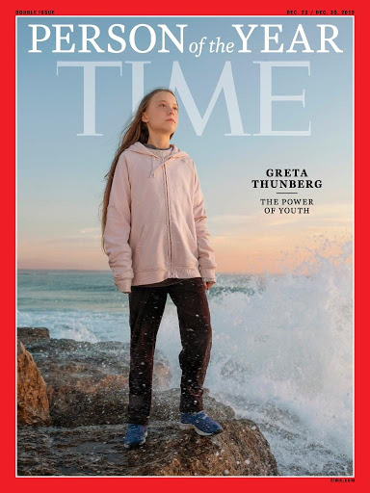
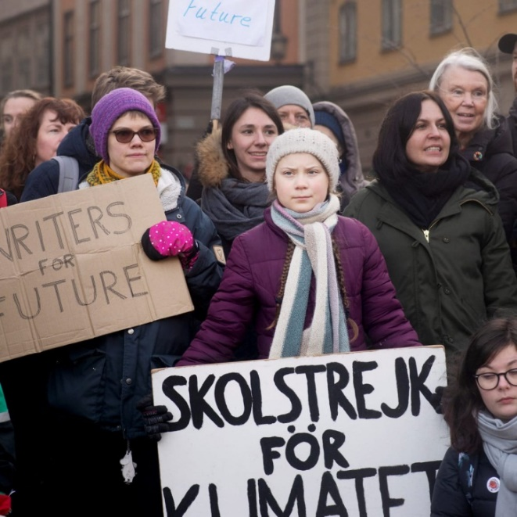
תכונות המנהיג
פריסה 3
(הפריסות שונות זו מזו במיקום תיבות הטקסט וגרפיקת הרקע,
ותוכלו לגוון ביניהן)
אומץ לב
את השקופית הזו תוכלו לשכפל, על מנת ליצור שקופיות נוספות הזהות לה – אליהן תוכלו להכניס את התכנים.
כדי לשכפל אותה, לחצו עליה קליק ימיני בתפריט השקופיות בצד ובחרו
"שכפל שקופית" או "Duplicate Slide"
(מחקו ריבוע זה לאחר הקריאה)
אומץ לב – הנהגה תוך מתן דוגמא אישית, קבלת החלטות שאינן פופולריות ונגד המוסכמות , וזאת כדי להחזיק את האנשים המונהגים ברמה של מחויבות ואחריות למעשיהם.
Notes:
לבדוק עם האולפן חיתוך סרטון , מה רלוונטי
עד דקה 04:09 – גרטה - נושא אקלים
לאחר מכן יש הפגנות על אירועי נשק
מדקה 5:37 מוצג נושא חינוך לילדים בסוריה
מדקה 07:03 סיכום
מדקה 07:35 חוזר לגרטה

Slide 20
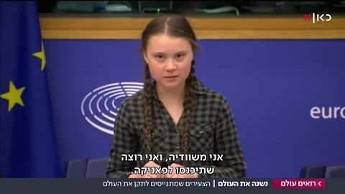
סרטון מנהיגות עד 4:09

Slide 21
Notes:
אני מקווה של מה שלמדתם כאן עוררו בכם השפעה לטובה

Slide 22

תכונות המנהיג
פריסה 3
(הפריסות שונות זו מזו במיקום תיבות הטקסט וגרפיקת הרקע,
ותוכלו לגוון ביניהן)
משימה –1
את השקופית הזו תוכלו לשכפל, על מנת ליצור שקופיות נוספות הזהות לה – אליהן תוכלו להכניס את התכנים.
כדי לשכפל אותה, לחצו עליה קליק ימיני בתפריט השקופיות בצד ובחרו
"שכפל שקופית" או "Duplicate Slide"
(מחקו ריבוע זה לאחר הקריאה)
חפשו בלוח דרושים בעתון או באתר אינטרנט ,
מודעת דרושים למנהל בעל תכונות שלמדנו ,
גזור את המודעה
3) רשום מדוע נדרש ממנו תכונות אלה במקום העבודה .
Notes:
חשוב לנהוג בהגינות כלפי העובדים, כי כך הם ....

Slide 23
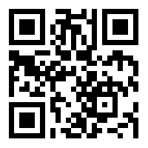
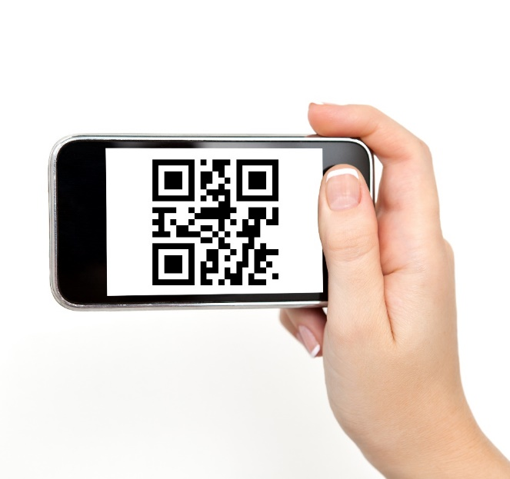
תכונות המנהיג
פריסה 3
(הפריסות שונות זו מזו במיקום תיבות הטקסט וגרפיקת הרקע,
ותוכלו לגוון ביניהן)
משימה –2
את השקופית הזו תוכלו לשכפל, על מנת ליצור שקופיות נוספות הזהות לה – אליהן תוכלו להכניס את התכנים.
כדי לשכפל אותה, לחצו עליה קליק ימיני בתפריט השקופיות בצד ובחרו
"שכפל שקופית" או "Duplicate Slide"
(מחקו ריבוע זה לאחר הקריאה)
סרוק את הקוד על המסך
חשוב על מודל לחיקוי , אדם שסחף אחריו
אנשים והנהיג אותם לפעולה כלשהיא
ופרט על תכונותיו
ציין איזה תוכנה הוא מייצג ליד התמונה
Notes:
חשוב לנהוג בהגינות כלפי העובדים, כי כך הם ....

Slide 24

שקופית זו היא חובה
שימוש ביצירות מוגנות בזכויות יוצרים ואיתור בעלי זכויות
השימוש ביצירות במהלך שידור זה נעשה לפי סעיף 27א לחוק זכות יוצרים, תשס"ח-2007. אם הינך בעל הזכויות באחת היצירות, באפשרותך לבקש מאיתנו לחדול מהשימוש ביצירה, זאת באמצעות פנייה לדוא"ל rights@education.gov.il

